Slide 1




مجلس 6 نطاق 7
مدرسة الهير للتعليم الأساسي والثانوي
اختبار صف سادس
مادة الاجتماعيات
Omar hasan atallah
2021-2022
مدير المدرسة عارف علي آل علي

Slide 2
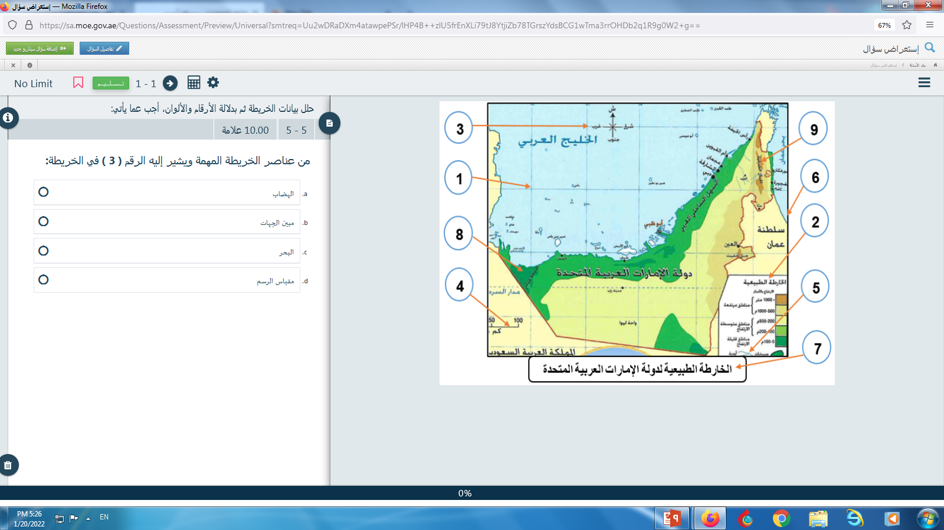
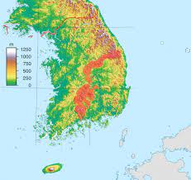
في ضوء دراستك السابقة للوحدة الأولى حلل بيانات الخريطة التالية :
أ ـ مظهر تضاريسي يشير إليه رقم (1)
المرتفعات الوسطى | جبل هالاسان | الجزر | السهول الساحلية
أ ـ مسطح مائي يشير إليه رقم (2)
البحر الميت | البحر الاصفر | بحر اليابان | بحر الصين
أ ـ دولة تقع في الشمال يشير إليه رقم (3)
الصين | اليابان | كوريا ج | كوريا ش
أ ـ جزيرة يشير إليه رقم (4)
شي جي | كويشو | شيكوكو | قرص
أ ـ دولة مجاورة عاصمتها طوكيو يشير إليه رقم (5)
الصين | اليابان | كوريا ج | كوريا ش
أ ـ مضيق يشير إليه رقم (6)
البسفور | كوريا | هرمز | اليابان
أ ـ خريطة لدولة في اسيا يشير إليه رقم (7)
الفلبين | الصين | الهند | كوريا الجنوبية
أ ـ سهل ساحلي يشير إليه رقم (8)
الجنوب الشرقي | الشرقي | الجنوبي الغربي | الجنوبي
أ ـ سهل ساحلي ضيق يشير إليه رقم (9)
الجنوبي | الشمالي | الغربي | الشرقي

Slide 3
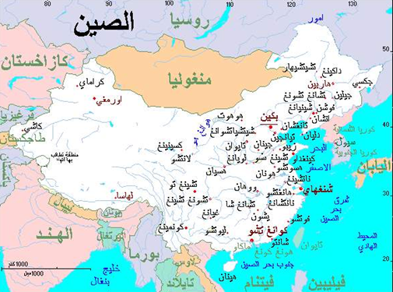
الحدود من الشمال « .............................
الحدود من الشمال الغربي ...............................
الحدود من الشرق»
.........................
الحدود من الغرب ............................
الحدود من الجنوب الغربي ................................
الحدود من الجنوب الشرقي
.......................
الحدود من الجنوب
......................................
استكمل معطيات الموقع النسبي لجمهورية الصين

Slide 4
ضع دائرة على رمز لا جابة الصحيحة
مناخ كوريا في الشتاء يشبه مناخ
كان استقلال كوريا بعد
الدولة التي احتلت كوريا الجنوبية هي
شبه الجزيرة العربية
A
الحرب العالمية الأولى
A
اليابان
A
بلاد الشام
B
بعد الحرب الباردة
B
الصين
B
روسيا
C
الحرب العالمية الثانية
C
روسيا
C
المنطقة الاستوائية
D
حرب الخليج
D
بريطانيا
D

Slide 5
ضع دائرة على رمز لا جابة الصحيحة
تقع اسيا بالنسبة للعالم
جبال تقع بين الصين والهند
يحد الهند من الشمال
في شرق القارات
A
طوروس
A
اليابان
A
في غرب القارات
B
الهملايا
B
الصين
B
في جنوب القارات
C
زاغروس
C
روسيا
C
في وسط القارات
D
القرنة السوداء
D
بريطانيا
D

Slide 6
ضع دائرة على رمز لا جابة الصحيحة
أي من التالي يمثل الخط الزمني الصحيح لتاريخ شبه الجزيرة الكورية
1910 | 1945 | 1950 | 1953 | 2000
الاحتلال من قبل اليابان | تم تحريرها في الحرب العالمية الثانية الاستقلال | بداية الحرب الأهلية مع كوريا الشمالية | انتهاء الحرب الأهلية مع كوريا الشمالية بتوقيع هدنة | توقيع معاهدة سلام بين كوريا الشمالية وكوريا الجنوبية
A
1910 | 1945 | 1950 | 1953 | 2000
الاحتلال من قبل اليابان | تم تحريرها في الحرب العالمية الثانية الاستقلال | انتهاء الحرب الأهلية مع كوريا الشمالية بتوقيع هدنة | بداية الحرب الأهلية مع كوريا الشمالية | توقيع معاهدة سلام بين كوريا الشمالية وكوريا الجنوبية
B
1910 | 1945 | 1950 | 1953 | 2000
توقيع معاهدة سلام بين كوريا الشمالية وكوريا الجنوبية | تم تحريرها في الحرب العالمية الثانية الاستقلال | بداية الحرب الأهلية مع كوريا الشمالية | انتهاء الحرب الأهلية مع كوريا الشمالية بتوقيع هدنة | الاحتلال من قبل اليابان
C
1910 | 1945 | 1953 | 1950 | 2000
الاحتلال من قبل اليابان | تم تحريرها في الحرب العالمية الثانية الاستقلال | بداية الحرب الأهلية مع كوريا الشمالية | انتهاء الحرب الأهلية مع كوريا الشمالية بتوقيع هدنة | توقيع معاهدة سلام بين كوريا الشمالية وكوريا الجنوبية
D

